Slide 1
🅥🅤🅛🅚🅐🅝
Mali istraživači 3. b, prosinac 2020.
OŠ-SE "San Nicolò"

Slide 2
Zemlja se sastoji od tektonskih ploča ili “velikih komada” koji se polako pomiču. Vulkani najčešće nastaju na mjestima gdje se te ploče spajaju.

Slide 3
Duboko pod zemljinom korom još i danas imamo rastopljeno i užareno kamenje koje se naziva magma.

Slide 4
Ispod vulkana može nastati pukotina koja vodi do magme. Kako je pritisak tlaka pod zemljom mnogo veći nego na površini, tlak “gura” užarenu magmu na površinu i dolazi do erupcije ili izlijevanja lave

Slide 5
Ovo je erupcija vulkana ili izlijevanje lave.
Magma izlijevanjem postaje lava.

Slide 6
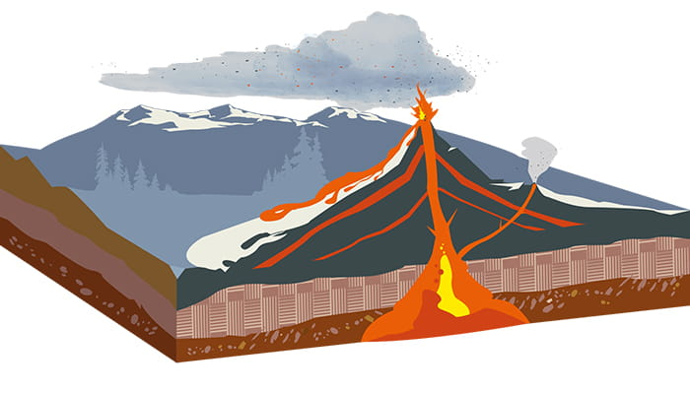
Sama erupcija se može simulirati pomoću kemijske reakcije i upravo ćemo danas to mi napraviti.

Slide 7
Vaš je zadatak čašicu obložiti plastelinom i stvoriti mali vulkan. Oko njega stavite pijesak i zemlju.

Slide 8
POTREBAN MATERIJAL:
staklena čašica
plastelin
soda bikarbona
deterdžent za suđe
boje za hranu
ocat
Zemlja ili pijesak vam može poslužiti da napravite odličan vulkan te da bude manje nereda. Aktivnost je moguće lako napraviti i u kući, ali je važno da radite na nekoj površini koju je kasnije lako obrisati.

Slide 9
POSTUPAK IZRADE VULKANA
Staklena posudica ili čašica poslužit će nam za vulkan.
Od plastelina ili zemlje izradite vulkan i utaknite čašicu u njega.
Usipajte 2-3 žlice sode bikarbone u čašicu, tj. sada već vulkan.
Ulijte nekoliko kapi deterdženta za suđe.
Dodajte nekoliko kapi boje za hranu ako želite.
Na kraju, ulijevajte ocat u svoj vulkan i uživajte u nastaloj erupciji.

Slide 10
ŠTO ĆETE NAUČITI I KOJE VJEŠTINE ĆETE RAZVIJATI?
Što je vulkan i kako funkcionira
Kemijske procese
Finu i grubu motoriku
Kreativnost
Da je znanost zabavna!

